Slide 1


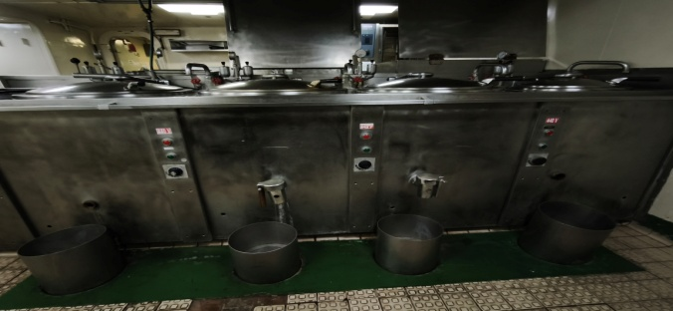
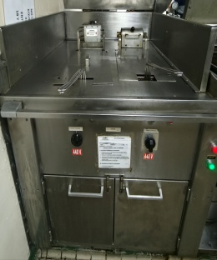
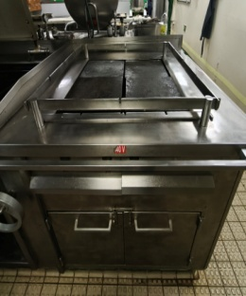
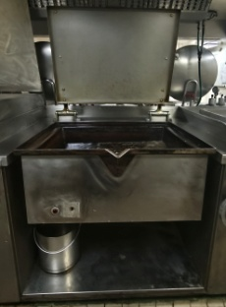
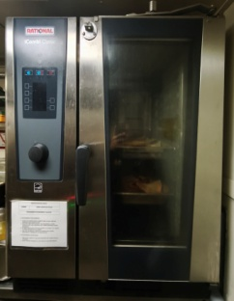
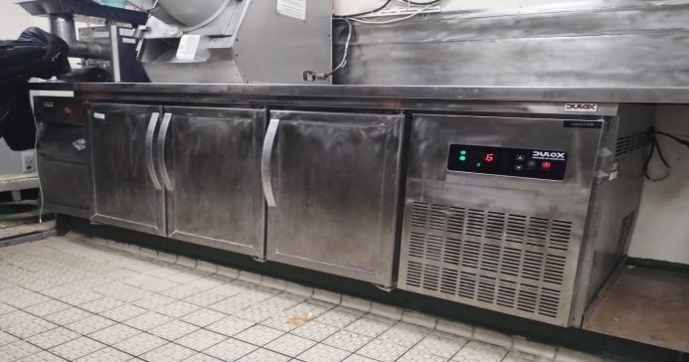
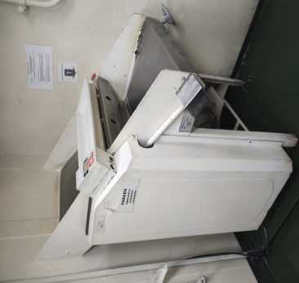
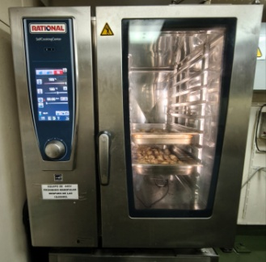
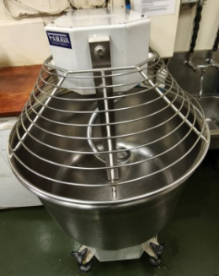
ABASTECIMIENTO Y FINANZAS
COCINA
MARMITA 4
MARMITA 1
MARMITA 2
MARMITA 3
FRITANGUERA
PLANCHA 4 PLATOS
SARTÉN BASCULAR
HORNO
COCINA
PANADERIA
MANTENEDOR DE ALIMENTOS
SOBADORA
HORNO CONVECTOR
REVOLVEDORA

Slide 2
ABASTECIMIENTO Y FINANZAS
COMPRAS
BIENESTAR
REVISTAS
INROT., en ejecución.
AVANCE GASTO
Monetario: 67,07% (devengado)
No monetario: 88.92% (devengado) 10.51% (comprometido)
Satisfacción de Pedimentos: 65,00%
Consolidado VINO.
Revista Trimestral en preparación, Sep. 30 se comienza con conteos.
2
Notes:
2

Slide 3
ABASTECIMIENTO Y FINANZAS
Trabajos Ejecutados.
Instalación plancha cocina.
 | CONGELADOS (DÍAS) | FRESCOS (DÍAS) | SECOS (DÍAS) | MEDICAMENTOS
Cant. | 30 / 60 | 10/30 | 30/60 | CONFORME
% | 50% | 33% | 50% | 100%
Trabajos corto/mediano plazo.
Faena víveres Congelados 29 Premes (Cabrales, desde MAGABAS)
Traspaso de recursos (22.04 a CREDIMAT).
Aporte teletón 2025.
Reparación papera (repuestos abordo).
Trabajos en Ejecución.
Espera que Depto. Ingeniería efectúe trabajos en Papera de la unidad desde antes del zarpe OPS 4/5.
Vino 20 años. (Consolidado)
Actualización listado repuestos CPS Países Bajos (OT direccionada a DD.TT., a la espera de clasificación).
3
Notes:
3

Slide 4
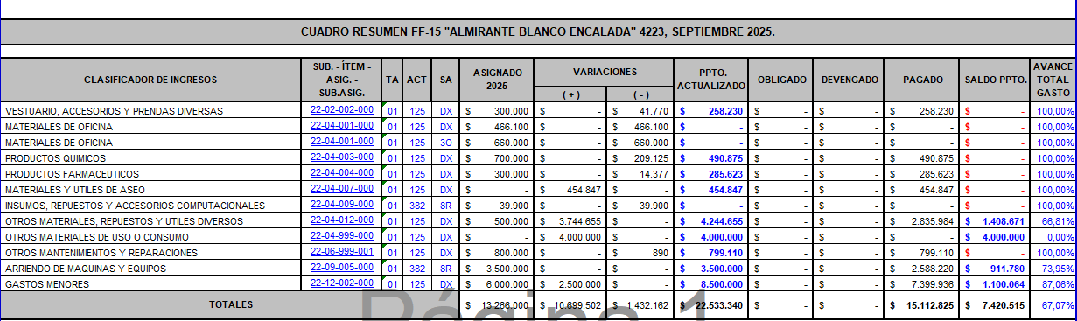
Aporte Fiscal Libre 2025 ( Monetario)
PORCENTAJE DE AVANCE TOTAL 67,07% SEGÚN CARTOLA MENSUAL
4
Notes:
4

Slide 5
CREDIMAT 2025 ( NO Monetario)
CRÉDITO | TA-ACT-SUBACT | TOTAL ASIGNACIÓN | PAGADO | TOTAL COMPROMISOS | SALDO DISPONIBLE
REPUESTOS | 02-432-DW | $41,255,881.00 | $29,447,445.00 | $10,915,997.00 | $892,439.00
CONSUMOS | 02-432-DW | $19,220,000.00 | $12,480,404.00 | $6,260,659.00 | $478,937.00
LUBRICANTES | 01-125-DX | $15,455,480.00 | $15,213,936.00 | $204,085.00 | $37,459.00
SERVMAD | 01-125-DX | $16,527,000.00 | $16,992,981.00 | $0.00 | ($465,981.00)
INVE | 01-246-IH | $71,712,611.00 | $71,712,611.00 | $0.00 | $0.00
DD.TT | 01-246-XR | $967,953.00 | $967,949.00 | $0.00 | $4.00
DD.TT | S1-435-L5 | $193,113.00 | $193,112.00 | $0.00 | $1.00
 | TOTALES | $165,332,038.00 | $147,008,438.00 | $17,380,741.00 | $942,859.00
PORCENTAJE DE AVANCE TOTAL 88,92% SEGÚN CARTOLA MENSUAL
5
Notes:
5

